Slide 1
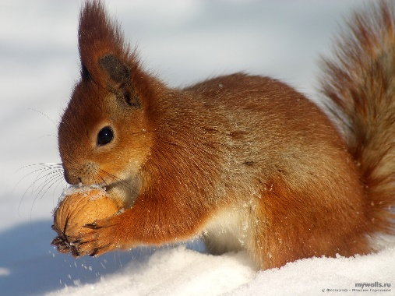
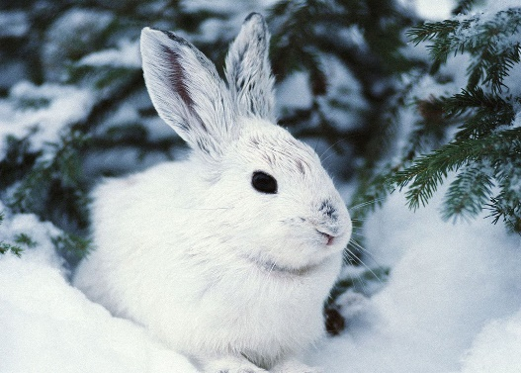
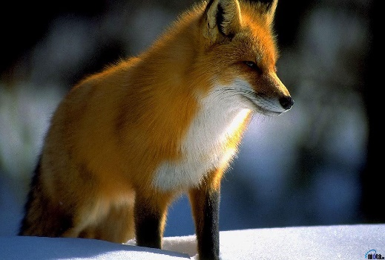
Животные- часть природы. Роль животных в природе. Выполнила: учитель начальных классов МКОУ Поповская СОШ ЗАСИМОВА ЛЮДМИЛА СЕРГЕЕВНА

Slide 2
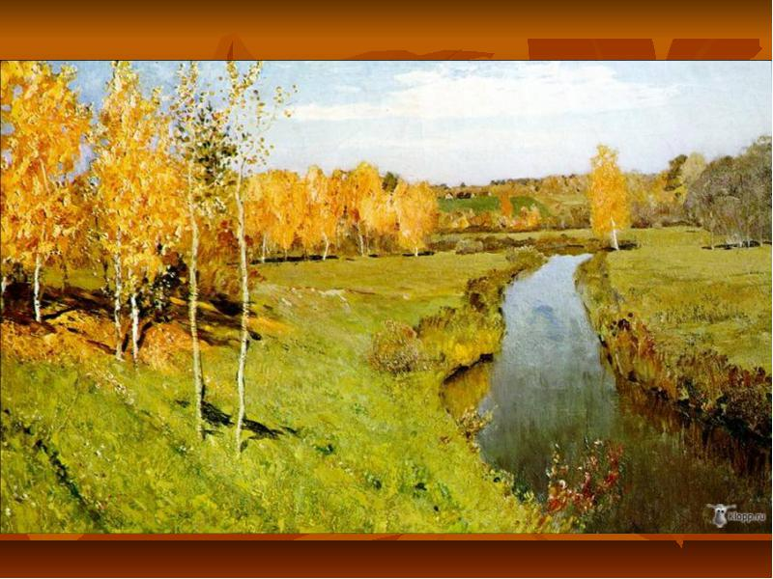

Slide 3
Что узнаем
1. Почему животные – это часть живой природы?
2. Какую роль играют животные в природе?
3. Может ли природа существовать без животных?
4. Связана ли жизнь животных с другими организмами?
5. Что такое цепи питания?

Slide 4
Такие разные животные

Slide 5
Подумай

Slide 6
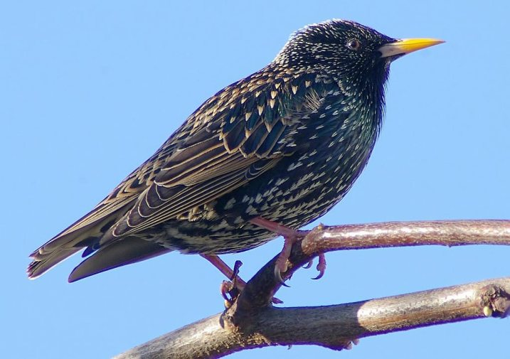
Этот удивительный мир
Скворец
за период гнездования уничтожает не менее 8 тысяч майских жуков и их личинок.

Slide 7
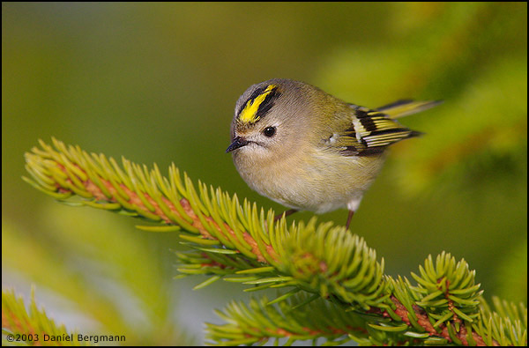
королёк
За год уничтожает
несколько
миллионов
мелких
насекомых
и их личинок

Slide 8
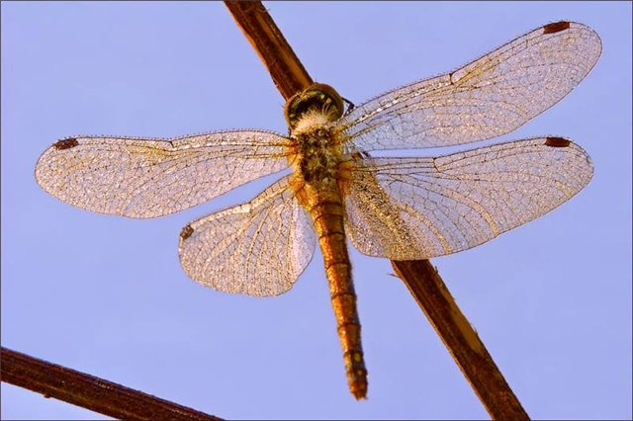
стрекоза.
Самый
прожорливый
хищник
планеты

Slide 9
Закончи цепь питания
Кора дуба--- короед ---- … .
а) синица б) белка в) сова г) дятел
Жёлудь --- мышь ---- … .
а) сойка; б) кукушка; в) лиса; г) белка;
Листья дуба --- олень --- … .
а) заяц; б) волк; в) лиса: г) кабан.

Slide 11
Что узнаем
1. Почему животные – это часть живой природы?
2. Какую роль играют животные в природе?
3. Может ли природа существовать без животных?
4. Связана ли жизнь животных с другими организмами?
5. Что такое цепи питания?

Slide 12
Домашнее задание
1 группа. Подготовить сообщение о любом животном
2 группа. Подготовить рассказ на тему «Роль животных в природе».
3 группа. Прочитать текст стр. 96-97, выполнить задание в РТ стр.37 № 62.

Slide 13
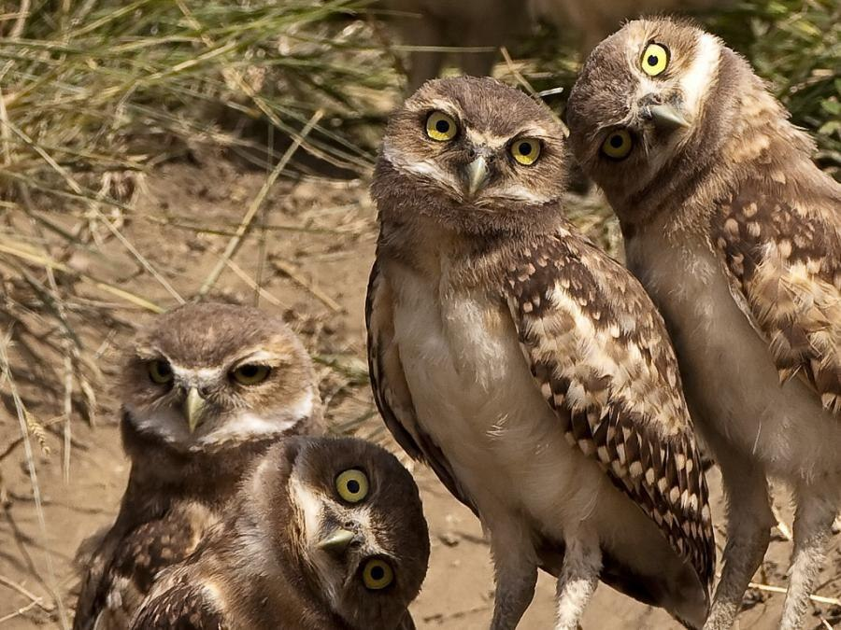
Спасибо за внимание!
Урок окончен.

